Slide 1
球賽即時賽況通知
R10A21063 賴彥劭

Slide 2
動機
問題
關心球賽賽況，但因故無法收看比賽
網站雖有提供文字轉播，但必須自己定時查看
目標
能夠自動擷取比賽資訊
有重要的比賽資訊時，能進行即時通知
希望省去必須反覆檢視網站的麻煩，並且不會因為太久沒查看而錯過重要的賽況變化
想法

Slide 3
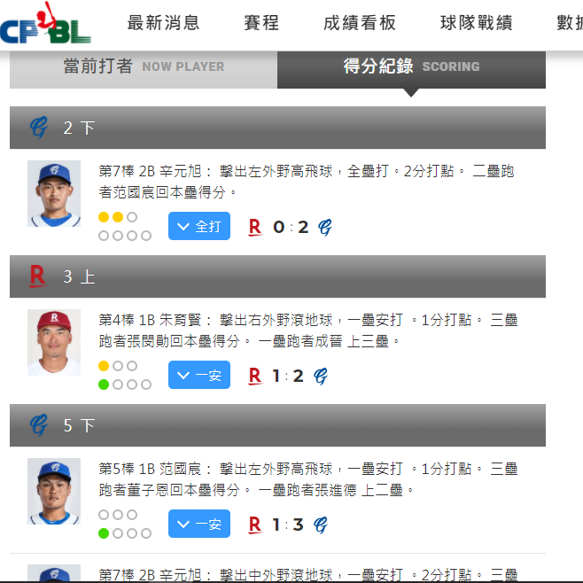
以中華職棒官方網站為例： 重要賽況內容（局數、得分、比數）

Slide 4

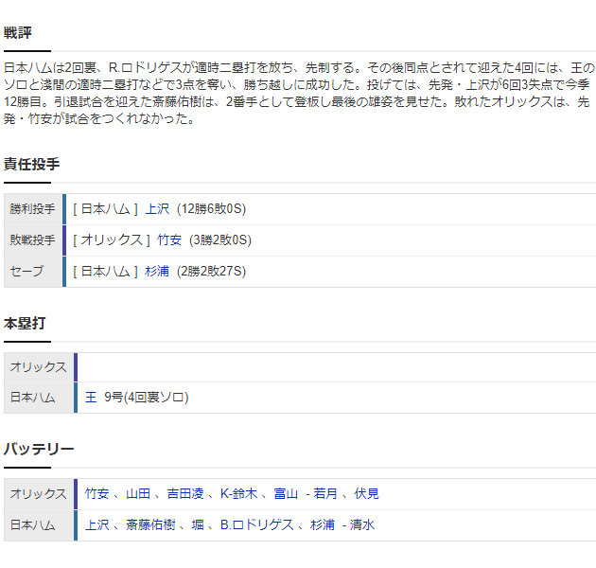
日本職棒 （日本 YAHOO網站）

Slide 5
具體作法
requests: 獲取文字轉播內容
beautifulsoup: 擷取比賽得分資訊
SQlite、Dictionary: 建立資料庫，區分已傳送過和尚未傳送的通知
Line notify: 傳送尚未傳送的通知
schedule: 定時三分鐘，重複執行程式

Slide 6
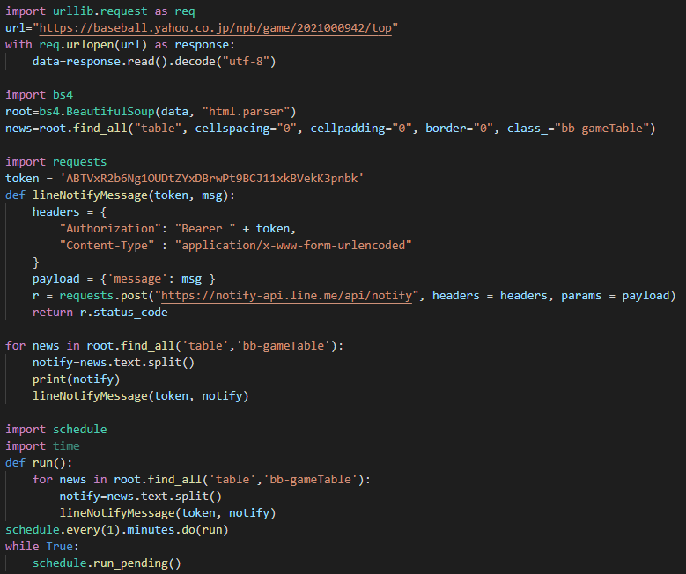
具體作法

Slide 7
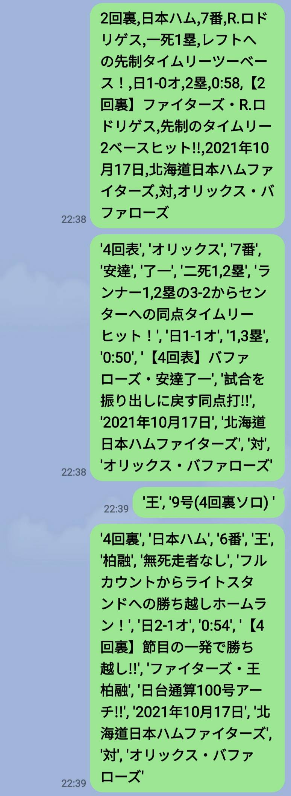
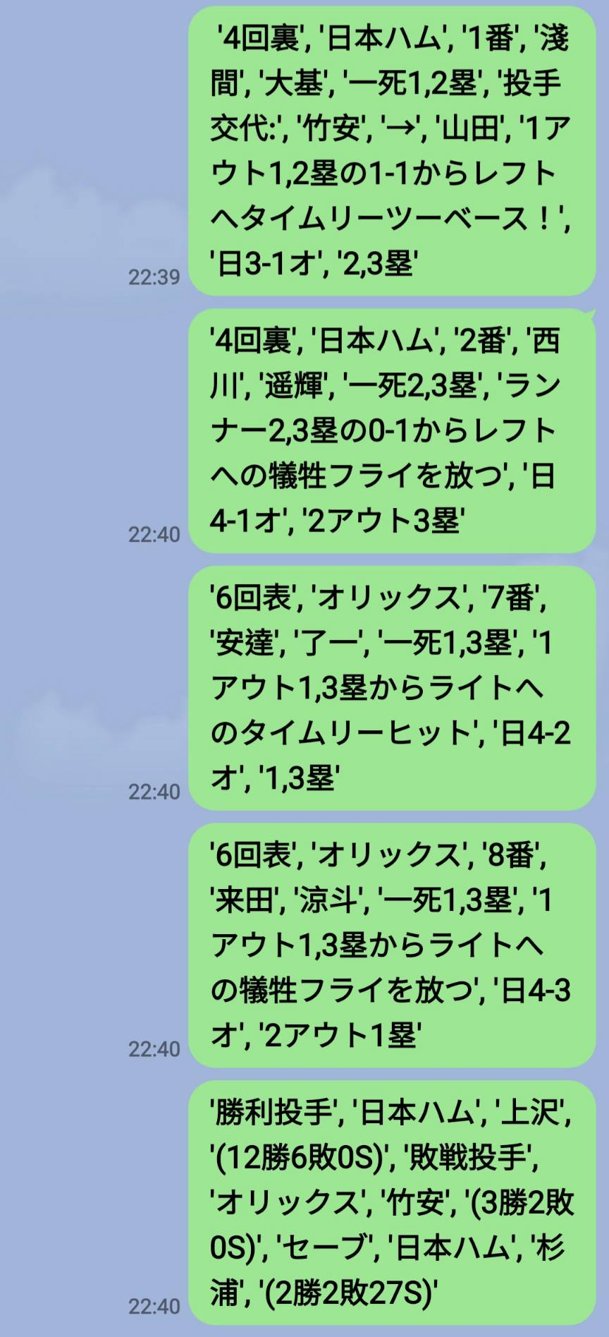
理想的目標

Slide 8
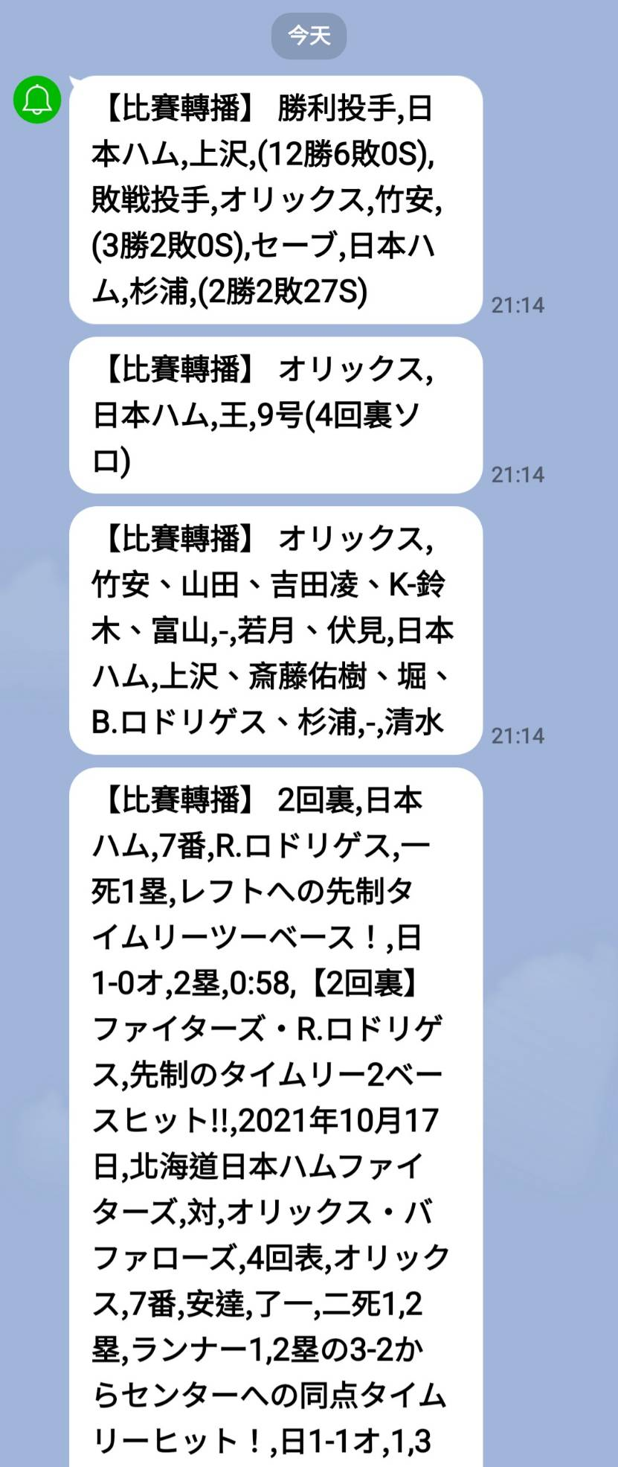
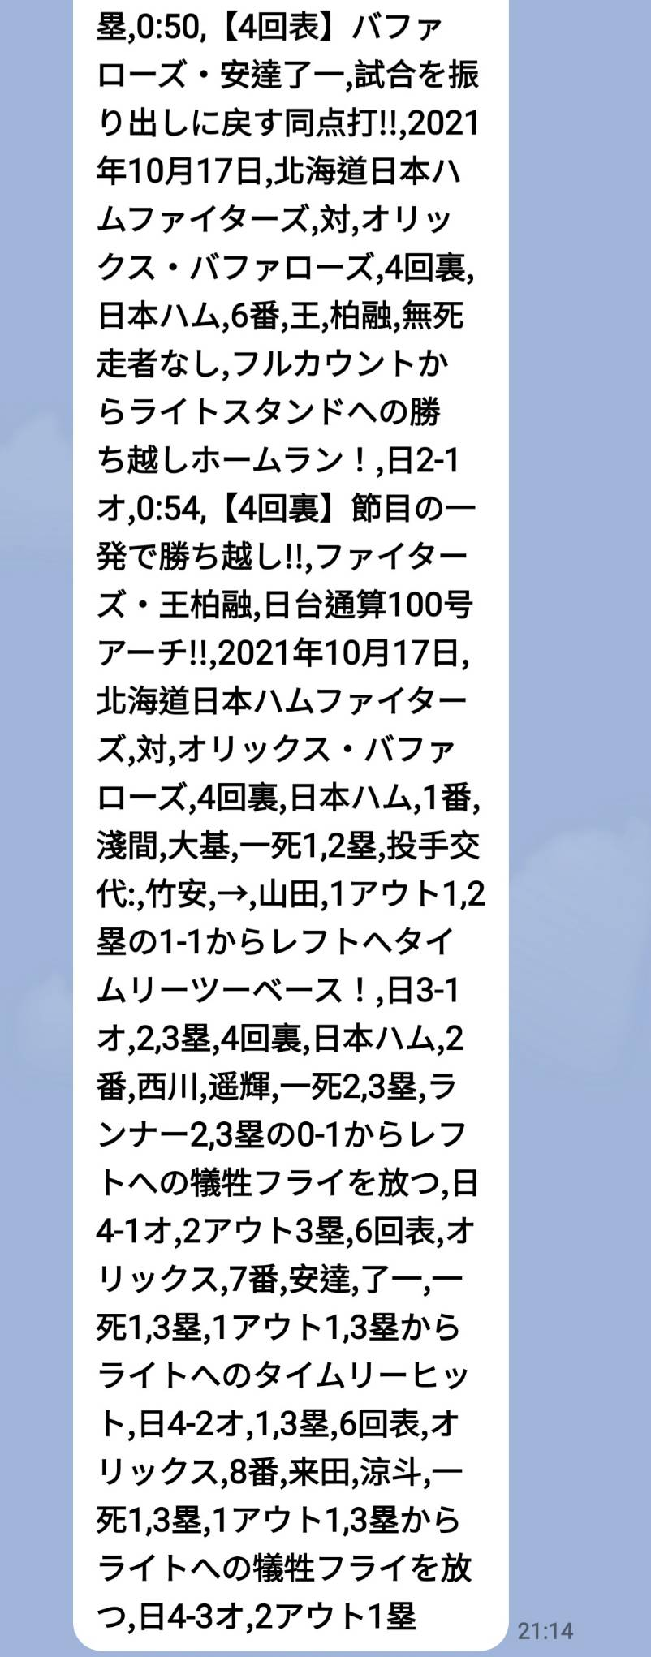
實際測試結果

Slide 9
待解決的問題
近期沒有正在進行的比賽，因此沒有機會在比賽中進行實際測試。僅能爬取已結束比賽的資料，而無法模擬出訊息真正的傳送時序。
原初的構想，是希望程式「在爬取到和前次不一樣的轉播文字時，才會發送通知」。但未能利用資料庫實現這項功能。導致如果在比賽中執行程式的話，會變成「每隔三分鐘就把爬取到的文字全部再傳送一次」。
仍無法解決「想轉播不同場次的比賽，就必須手動修改網址」的麻煩

Slide 10
感謝聆聽

